Slide 1

KTUTS
Tiếng Việt 4
KTUTS

Slide 2


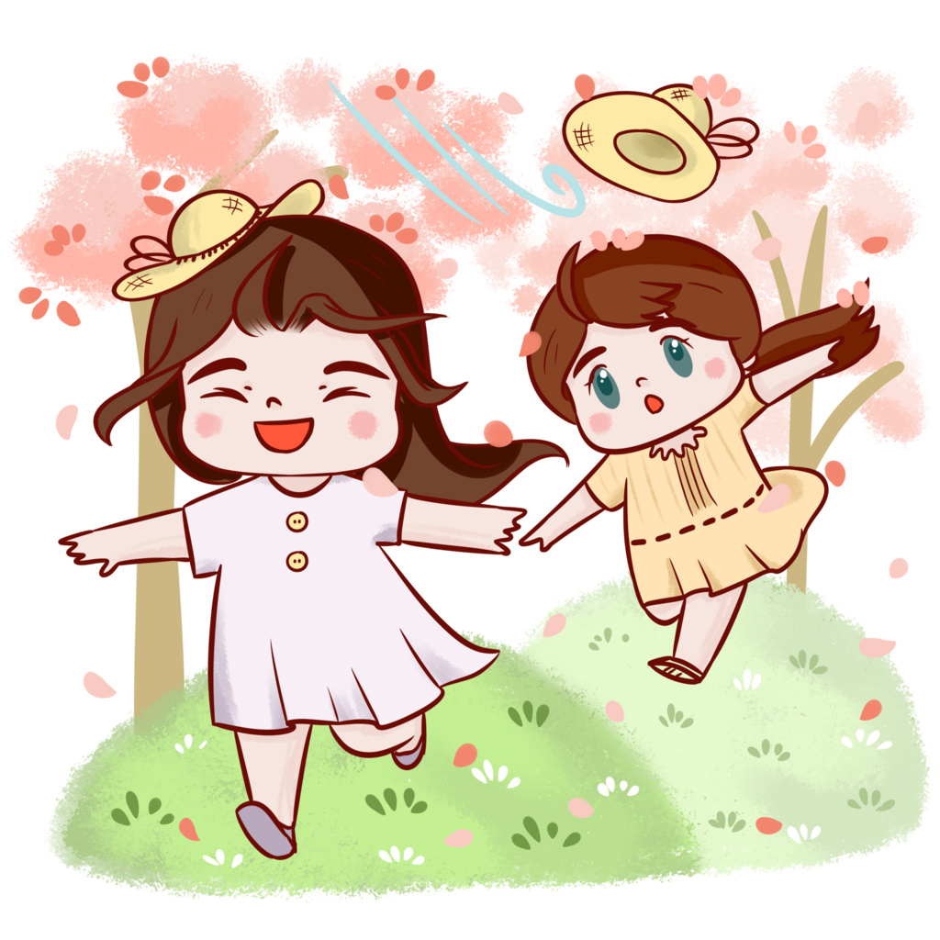

Tập đọc
Chị em tôi
Theo Liên Hương

Slide 3
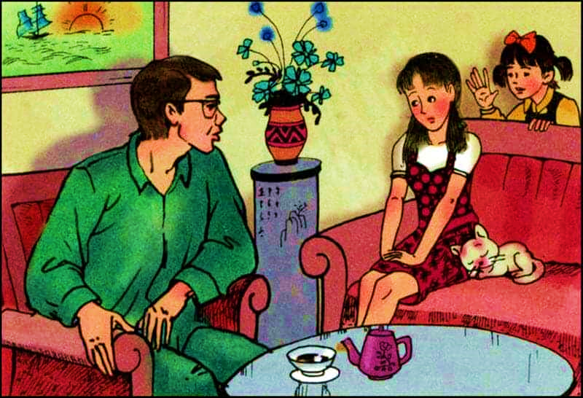
CHỊ EM TÔI

Slide 4


CHỊ EM TÔI
Dắt xe ra cửa, tôi lễ phép thưa:
- Thưa ba, con xin phép đi học nhóm.
Ba tôi mỉm cười:
- Ờ, nhớ về sớm nghe con!
Không biết đây là lần thứ bao nhiêu tôi đã nói dối ba. Mỗi lần nói dối tôi đều ân hận, nhưng đều tặc lưỡi cho qua.
Cho đến một hôm, vừa yên vị trong rạp chiếu bóng, tôi chợt thấy em gái mình lướt qua cùng một đứa bạn. Từ ngạc nhiên, tôi chuyển sang giận dữ và mặc lời năn nỉ của bạn, tôi bỏ về.
Hai chị em về đến nhà, tôi mắng em gái dám nói dối ba bỏ học đi chơi, không chịu học hành. Nhưng đáp lại sự giận dữ của tôi, nó chỉ thủng thẳng:

Slide 5
CHỊ EM TÔI
- Em đi tập văn nghệ.
- Mày tập văn nghệ ở rạp chiếu bóng à?
Nó cười giả bộ ngây thơ:
- Ủa chị cũng ở đó sao? Hồi nãy chị bảo chị đi học nhóm mà!
Tôi sững sờ đứng im như phỗng. Ngước nhìn ba tôi đợi một trận cuồng phong. Nhưng ba tôi chỉ buồn rầu bảo:
- Các con ráng bảo ban nhau mà học cho nên người.
Từ đó tôi không bao giờ nói dối ba đi chơi nữa. Thỉnh thoảng, hai chị em lại cười phá lên khi nhắc lại chuyện nó rủ bạn vào rạp chiếu bóng chọc tức tôi, làm cho tôi tỉnh ngộ.
Theo Liên Hương

Slide 6

Đoạn 1
Từ đầu …. tặc lưỡi cho qua.
Bài tập đọc gồm 3 đoạn:
Đoạn
2
Cho đến một hôm … nên người.
Đoạn
3
Phần còn lại.

Slide 7

CHỊ EM TÔI
Dắt xe ra cửa, tôi lễ phép thưa:
- Thưa ba, con xin phép đi học nhóm.
Ba tôi mỉm cười:
- Ờ, nhớ về sớm nghe con!
Không biết đây là lần thứ bao nhiêu tôi đã nói dối ba. Mỗi lần nói dối tôi đều ân hận, nhưng đều tặc lưỡi cho qua.
Cho đến một hôm, vừa yên vị trong rạp chiếu bóng, tôi chợt thấy em gái mình lướt qua cùng một đứa bạn. Từ ngạc nhiên, tôi chuyển sang giận dữ và mặc lời năn nỉ của bạn, tôi bỏ về.
Hai chị em về đến nhà, tôi mắng em gái dám nói dối ba bỏ học đi chơi, không chịu học hành. Nhưng đáp lại sự giận dữ của tôi, nó chỉ thủng thẳng:

Slide 8
CHỊ EM TÔI
- Em đi tập văn nghệ.
- Mày tập văn nghệ ở rạp chiếu bóng à?
Nó cười giả bộ ngây thơ:
- Ủa chị cũng ở đó sao? Hồi nãy chị bảo chị đi học nhóm mà!
Tôi sững sờ đứng im như phỗng. Ngước nhìn ba tôi đợi một trận cuồng phong. Nhưng ba tôi chỉ buồn rầu bảo:
- Các con ráng bảo ban nhau mà học cho nên người.
Từ đó tôi không bao giờ nói dối ba đi chơi nữa. Thỉnh thoảng, hai chị em lại cười phá lên khi nhắc lại chuyện nó rủ bạn vào rạp chiếu bóng chọc tức tôi, làm cho tôi tỉnh ngộ.
Theo Liên Hương

Slide 9


Luyện đọc từ:
tặc lưỡi,
thủng thẳng,
ráng
Luyện đọc câu:
Thỉnh thoảng, hai chị em lại cười phá lên khi nhắc lại chuyện nó rủ bạn vào rạp chiếu bóng chọc tức tôi, làm cho tôi tỉnh ngộ.

Slide 10

GIẢI NGHĨA TỪ
Tặc lưỡi: bật lưỡi thành tiếng để tỏ ý bỏ qua, dù còn phân vân, áy náy.
Yên vị: ngồi yên vào chỗ
Giả bộ: giả vờ
Im như phỗng: không động cựa hoặc nói năng gì, như một bức tượng.
Cuồng phong: gió to, bão. Nghĩa trong bài: cơn giận
Ráng (tiếng Nam Bộ): cố gắng

Slide 11


Tìm hiểu bài

Slide 12


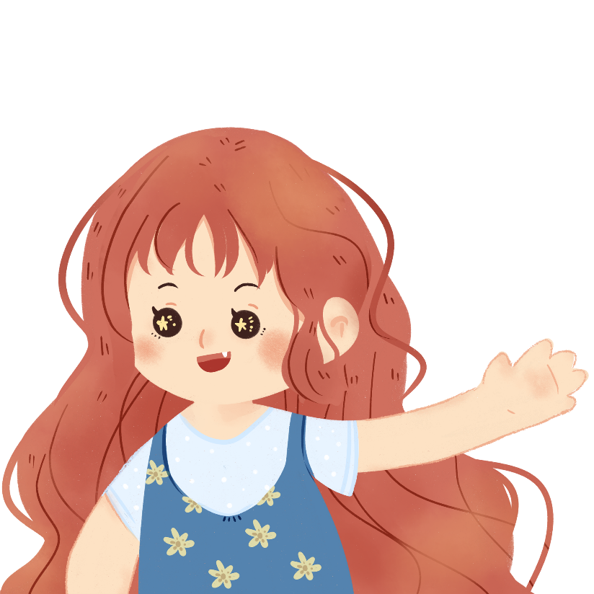
Đọc thầm đoạn 1 và trả lời các câu hỏi sau:
Cô chị đã xin phép ba đi đâu?
Cô chị đã xin phép ba đi họp nhóm.

Slide 13
Cô chị có đi học nhóm thật không? Em đoán xem cô đi đâu?
Cô chị không đi học nhóm mà đi chơi với bạn bè, đi xem phim hay đi la cà dọc đường.

Slide 14
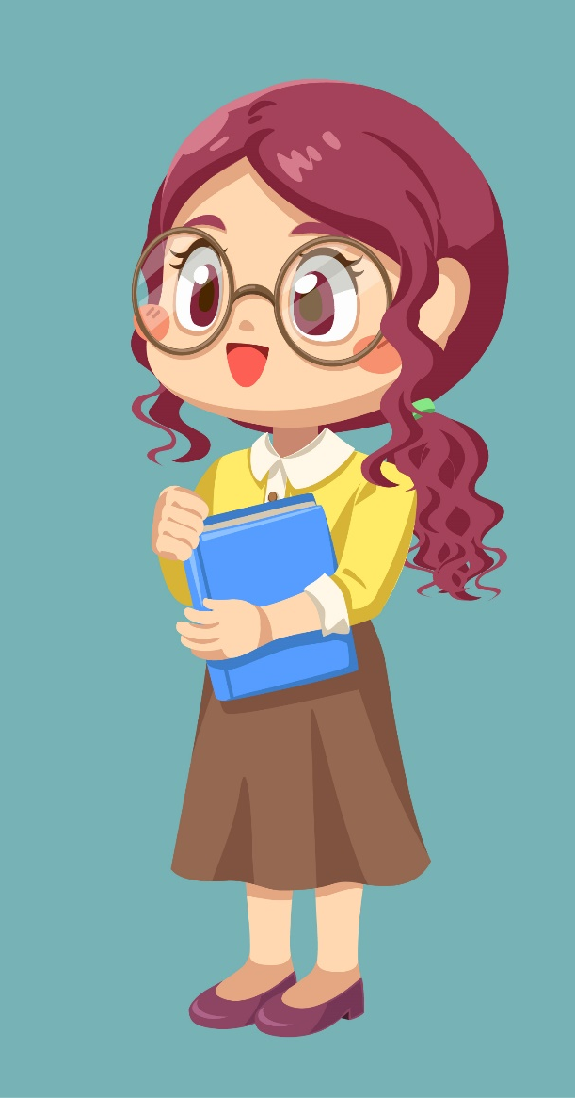

Cô nói dối ba như vậy đã rất nhiều lần rồi, cô không nhớ đây là lần thứ bao nhiêu cô đã nói dối ba nữa. Nhưng vì ba cô rất tin cô nên cô vẫn nói dối.
Cô nói dối ba như vậy đã nhiều lần chưa? Vì sao cô lại nói dối được nhiều lần như vậy?

Slide 15


Vì sao mỗi lần nói dối, cô chị lại thấy ân hận?
Vì cô cũng rất thương ba. Cô ân hận vì mình đã nói dối, phụ lòng tin của ba.

Slide 16


Đọc thầm đoạn 2 và trả lời các câu hỏi sau:
Cô em đã làm gì để chị mình thôi nói dối?
Cô em bắt chước cô chị, cũng nói dối ba là đi tập văn nghệ, rồi rủ bạn vào rạp chiếu bóng, lướt qua mặt chị, làm bộ như không thấy chị. Chị thấy em nói dối đi tập văn nghệ lại vào rạp chiếu bóng thì tức giận bỏ về. Bị chị mắng, em thủng thẳng đáp là em đi tập văn nghệ. Khiến cô chị càng tức giận hỏi: Mày tập văn nghệ ở rạp chiếu bóng à? Em giả bộ ngây thơ hỏi: Ủa, chị cũng ở đó sao? Hồi nãy chị bảo đi học nhóm mà. Cô chị sững sờ vì đã bị lộ.

Slide 17

Đọc thầm đoạn 3 và trả lời các câu hỏi sau:
+ Vì cô biết cô là tấm gương xấu cho em.
+ Cô sợ mình chểnh mảng học hành khiến ba buồn.
Vì sao cách làm của cô em giúp cô chị tỉnh ngộ?

Slide 18
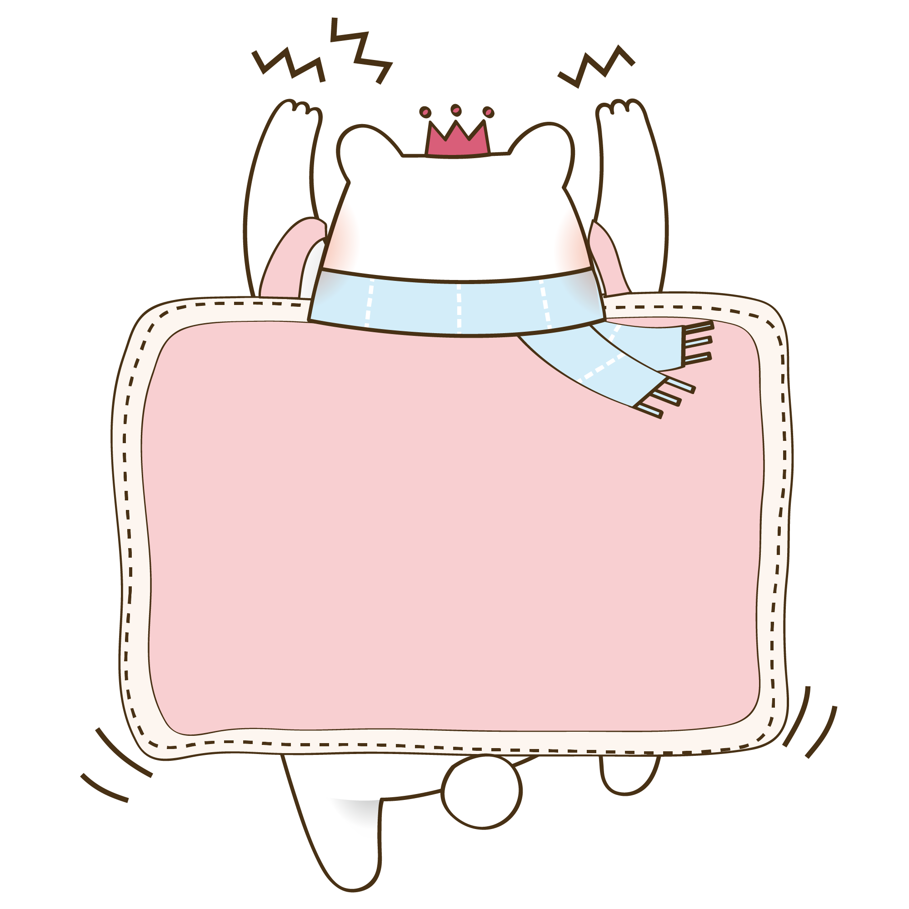

Cô chị đã thay đổi như thế nào?
Cô không bao giờ nói dối ba đi chơi nữa. Cô cười mỗi khi nhớ lại cách em gái đã giúp mình tỉnh ngộ.

Slide 19



Câu chuyện muốn nói với chúng ta điều gì?
Câu chuyện khuyên chúng ta không nên nói dối. Nói dối là một đức tính xấu làm mất lòng tin, lòng tôn trọng của mọi người đối với mình.

Slide 20
Luyện đọc diễn cảm

Slide 21

CHỊ EM TÔI
Hai chị em về đến nhà, tôi mắng em gái dám nói dối ba bỏ học đi chơi, không chịu khó học hành. Nhưng đáp lại sự giận dữ của tôi, nó chỉ thủng thẳng:
Em đi tập văn nghệ.
Mày tập văn nghệ ở rạp chiếu bóng à?
Nó cười, giả bộ ngây thơ:
Ủa chị cũng ở đó sao? Hồi nãy chị bảo đi học nhóm mà !
Tôi sững sờ, đứng im như phỗng. Ngước nhìn ba, tôi đợi một trận cuồng phong. Nhưng ba tôi chỉ buồn rầu bảo:
- Các con ráng bảo ban nhau mà học cho nên người.

Slide 22

Chú ý: Đọc toàn bài với giọng đọc nhẹ nhàng, hóm hỉnh, nhấn giọng những từ gợi tả, gợi cảm (tặc lưỡi, ngạc nhiên, giận dữ, im như phỗng, …)
- Lời người cha: dịu dàng, ôn tồn, trầm buồn.
- Lời cô chị: lễ phép, bực tức.
- Lời cô em: tinh nghịch, lúc thản nhiên, lúc giả bộ ngây thơ.

Slide 23

Tại sao chúng ta không nên nói dối?
Chúng ta không nên nói dối vì nói dối là tính xấu. Nói dối ba mẹ đi học để đi chơi sẽ làm ba mẹ buồn lòng và sẽ làm tấm gương xấu cho các em nhỏ.

Slide 24

Dặn dò
Luyện đọc
diễn cảm
01
Chuẩn bị bài tiếp theo
02

Slide 25


KTUTS
Chúc các em học tốt!
KTUTS

